Slide 1
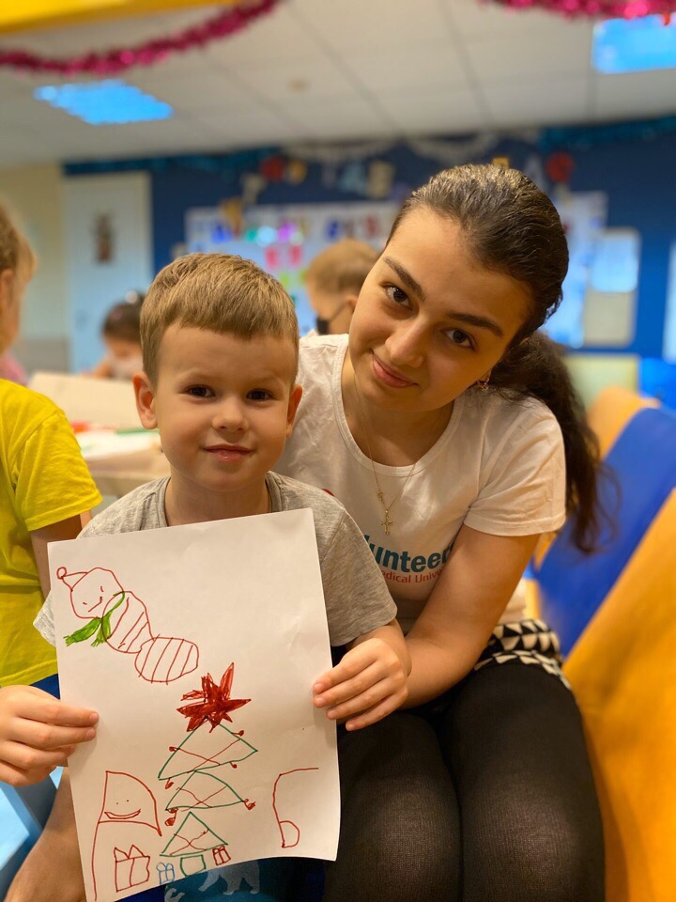


Волонтеры добра
Волонтерский центр РНИМУ им. Н.И. Пирогова
Автор: Сорокина Анастасия
8(918)012-74-21

Slide 2

Деятельность проекта
Проект «Волонтеры добра» - это единый алгоритм мероприятий по социальной адаптации пациентов онкологического профиля детских стационаров.
Проект создается на базе реализованного и работающего в течение 4 лет проекта «Цветы жизни».
За 4 года работы проект “Цветы жизни” получил следующие результаты:
1419 часов отрабротано волонтерами в период пандемии
800 пациентов получили помощь
551 заказ от пациентов выполнен
120 волонтеров прошли курс обучения и оказывали помощь
21 отделение обслужено

Slide 3
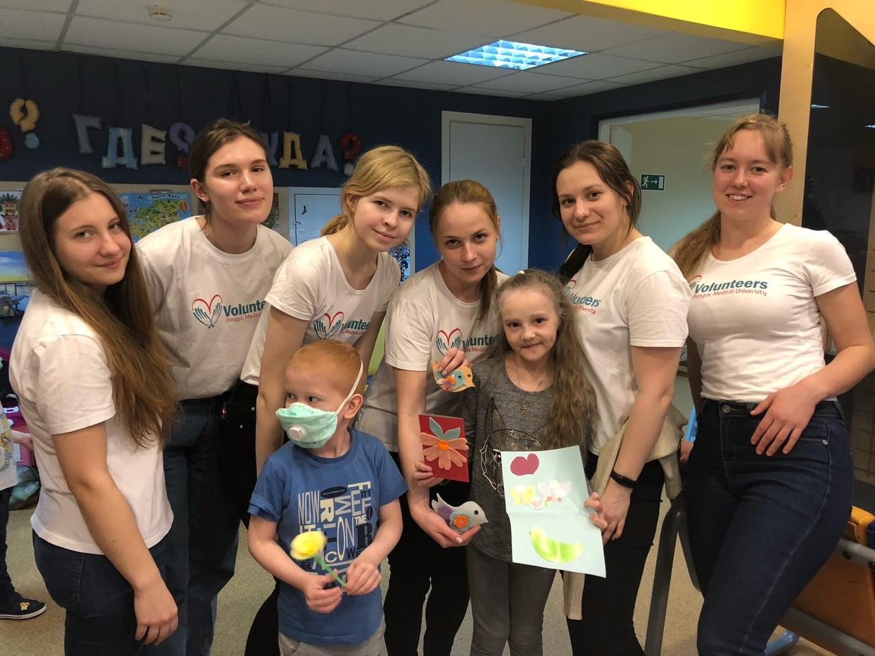
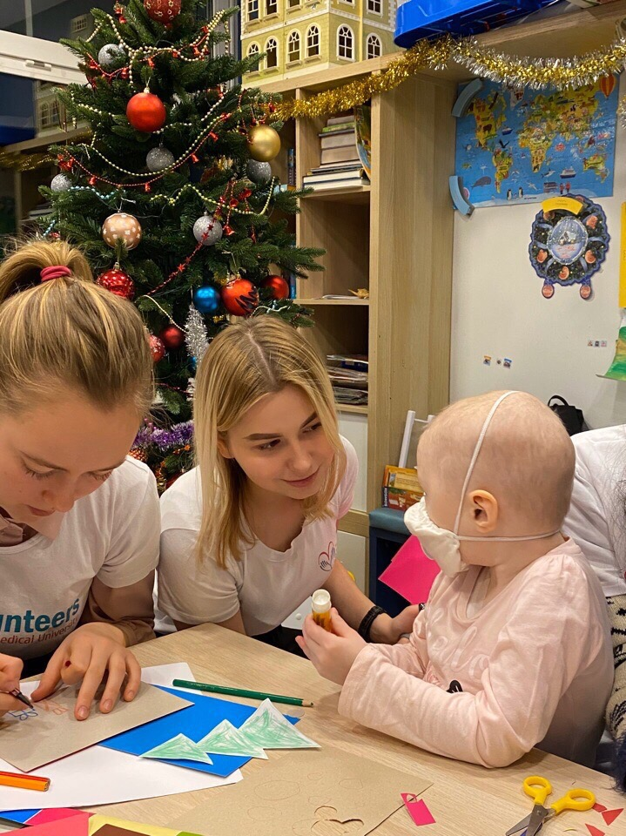

Slide 4
Цель проекта
Улучшение качества лечения не менее 200 пациентов онкологического профиля детских стационаров посредством проведения единого алгоритма мероприятий с участием добровольцев Волонтерского центра, сотрудников РДКБ и Фонда в течение 18 месяцев.

Slide 5
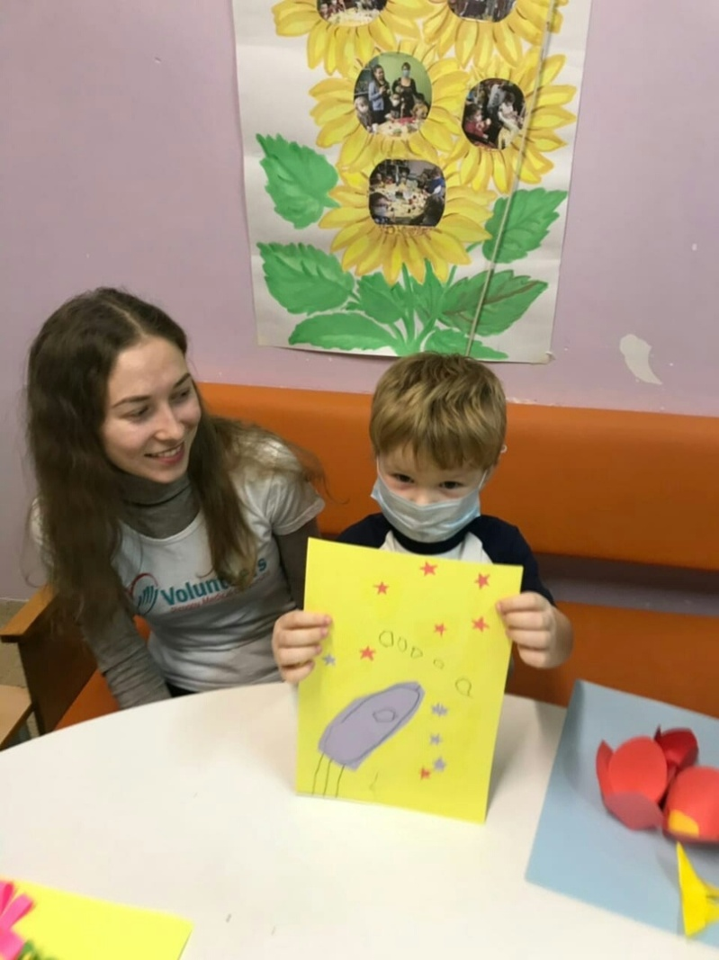
Целевая группа проекта
1. Пациенты детского онкологического профиля РДКБ в возрасте от 4 до 17 лет.
2. Родители пациентов онкологического профиля РДКБ.
3. Добровольцы Волонтерского центра.
4. Средний и младший медицинский персонал онкологического профиля РДКБ.

Slide 6
Задачи проекта
оказание помощи среднему и младшему медицинскому персоналу;
организация и проведение добровольцами досуговой деятельности с мастер-классами и театральными постановками;
образовательные тренинги и видеоуроки по социальной адаптации для родителей пациентов;
помощь с уроками пациентам младшего школьного возраста;
осуществление физической реабилитации, что является новым видом волонтерской практики для данной категории благополучателей.

Slide 7
Современный подход
Особенность всех мероприятий:
корректировка алгоритма в ходе реализации в зависимости от обратной связи пациентов;
проведение мероприятий с учетом возраста пациентов;
привлечение внеучебных подразделений ФГАОУ ВО РНИМУ им. Н.И. Пирогова Минздрава России: хоровая и театральная студии, оркестр, клуб рисовая «Тео».

Slide 8



Наши партнеры
Российская детская клиническая больница
НМИЦ ДГОИ им. Дмитрия Рогачева
НИКИ педиатрии им. академика Ю.Е. Вельтищева

Slide 9
Ожидаемые результаты
Количественные результаты

Slide 10
Ожидаемые результаты
Качественные результаты
Повышение качества пребывания пациентов во время длительного лечения;
Улучшение профессиональных и надпрофессиональных навыков добровольцев в сфере здравоохранения;
Популяризация идей добровольчества в студенческой среде;
Повышение престижа Университета и Волонтерского центра.

Slide 11
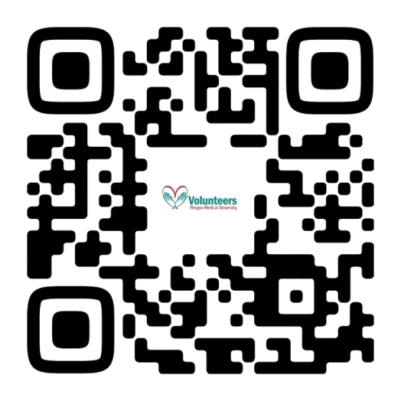




«Чтобы поверить в добро, нужно сначала делать его»
Л.Н. Толстой
https://vk.com/volrnimu
https://www.instagram.com/vol_rnimu/
https://studentsrnrmu.tilda .ws/volcentr

Slide 12
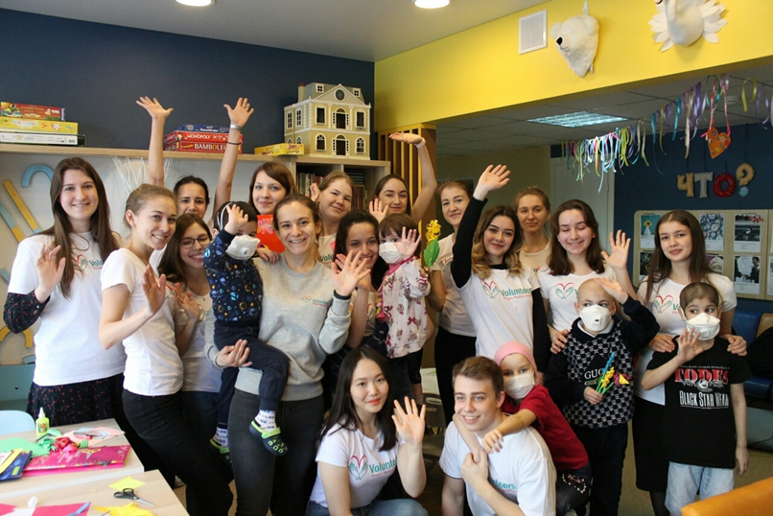
Спасибо за внимание

